Slide 1

医院信息平台建设方案汇报
2015年4月

Slide 2

目录
典型案例-院感产品介绍
信息平台建设阶段规划
信息平台整体建设方案
典型案例-院感产品建设方案

Slide 3
信息信息化平台项目规划
基于集成平台的应用系统
临床数据中心管理系统(集成视图)
临床辅助决策支持
公用服务管理系统
患者主索引管理系统
医院信息集成平台
临床数据中心
(CDR)
公共
服务
EMPI
临床数据存储库
科研数据存储库
临床知识库
规则管理
服务
主数据管理服务
患者主索引服务
医疗卫生人员注册/查询服务
患者信息注册服务
CDR临床数据存储服务
规则
创建
患者基本
信息
病历文书
医嘱
结果
科室注册/查询服务
患者信息查询
规则
访问
诊断
处方/药物
机构信息
费用信息
术语/字典注册/查询服务
患者信息交叉检索
规则
发布
主数据更新通知
患者信息更新通知
集成引擎(IE)
IE集成引擎
HL7Adapter
服务注册
消息路由
消息转换和映射
HIS
CIS
EMR
RIS/PACS
LIS
UIS
…
Notes:
2011年的规划

Slide 4
信息信息化平台建设历程
2014-4
门诊、药房使用CDR
2013-11
住院使用CDR
2013-10
一期项目验收
2012-10
EMPI上线
2012-9
各系统迭代接入平台
2012-9-7
实施启动会
2012-6
各业务系统改造
2011-9
集成设计与开发
2011-9-2
集成项目启动
2011-4
整体规划及产品选型
2011-2
集成现状调研
2011-1
初步规划

Slide 5
信息信息化平台建设成果
53个系统
31个应用软件商
410万患者记录
9.5亿条临床记录
26万平台数据交互量/日均
1600万临床记录增长/月均

Slide 6
信息信息化系统发展路径
分析 挖掘
统计报表
决策支持
知识发现
集成 融合
点对点连接
非标准
平台集成
信息整合
统一领域
模型
业务系统
电子化
数字化
智能化
V 1.0
V 2.0
V 3.0

Slide 7
信息化系统领域架构
集团战略管控
医院信息平台 IP
综合运营管理
BM
后勤物资 LM
人
力
资
源
HR
职
业
教
育
EDU
科
研
管
理
RDM
财
务
管
理
FI
医院协同
办公门户
HCP
医疗服务
信息门户
HSP
固定资产 AM
医疗物品 MM
医疗
信息
交换
引擎
HIE
临床
数据中心
CDR
规
则
分
析
架
构
集成
电子病历
视图
全面质量管理与内控 HQMS
统一上报 UR
运营
数据中心
BDR
综合运营
分析决策
HBI
医疗服务管理
HS
诊疗计划 HP
临床辅助支持 CS
医疗
数据
提取
工具
ETL
影像
数据中心
PDR
临床决策
支持
CDSS
资源计划
预约
AP
就诊
管理
EN
临床
诊疗
CI
医疗
执行
MP
费用
管理
BL
公卫
活动
PH
生物
标本中心
BIO
临床科学
研究
RBI
医疗病案 AR
统计分析 ST
医疗质量管理与监控 QA
患者
PI
患者信息
及主索引
BA
健康
信息
HE
患者
查询
QY
患者
业务
TR
基础数据
BD
主数据
及标准
MD
医院
资源
RE
医疗
服务
SV
流程
配置
CF
公卫
服务
PH
应用技术平台
XAP
UI 架构
UI
服务架构
SF
基础组件
BC
平台工具
PT
平台管理
PM
Page7
Notes:
各医技科室的检查预约等待时间数据，由集成平台的数据中心进行BI统计分析后，通过集成平台的统一通讯服务，每天以短信的方式通知院长及相关科室管理人员。
有某一段时间，放射科预约等候时间较长，等候3－5天的患者人数比例相当多。考虑到很多患者由外地来京就医，部分疾病需要快速给出放射检查结果作为诊断依据，院内要求放射科对数据进行分析，分析是否有优化流程、缩短等候时长的手段。放射科进行了一系列调整之后，从2013年7月到11月，平均等候时长渐渐变短。

Slide 8


通过信息平台实现飞跃
医疗服务及管理系统
业务数据库
HIS
患者管理
电子临床文书系统
住院首页
诊断管理
EDMS
业务库
统计分析
决策支持
医疗管控
运营管控
ECD
检验信息系统
医嘱管理
交
互
活
动
标
准
服务总线
分布式存储及计算服务
CDR
临床数据中心
业务闭环管理
管理人员
数据传输
STAT
业务库
临床决策支持
医疗质量度量
运营分析决策
科研分析
LIS
临床文书
CDSS
放射信息系统
数据中心
医疗执行
数据交换
消息路由
RIS
费用管理
医学研究
患者就诊
回顾
手术麻醉信息系统
MDR
运营数据中心
报表收集
护理管理
消息队列
医务人员
OPT
运营管理系统
数据定制 DV
统一预约
纸张收集
规则引擎 RE
HRP
随访管理
数据服务
其他业务系统
消息工作流
BDR
影像数据中心
病案收集
上报数据
统计报表
药事管理
纸张患者档案
数据挖掘BI
……
移动医疗
ETL工具
科研分析RP
上级单位
其他手工业务
……
Page8

Slide 9
通过信息平台建设内容
1、互联互通 （10%）
1）将孤岛系统连接，建立全院的数据交换标准，实现业务流程实时互操作。
2）实现单点登录，登录一次便能访问各个系统。
基础HIS
医
疗
信
息
交
换
层
医
院
数
据
中
心
电子病历
集成视图
医护站
运营
管理
运营分析
与决策
2、数据中心 （30%）
1）将各孤岛系统的数据上传，形成统一的数据模型。
2）将各孤岛系统的数据编码，形成统一的全院标准。
检验
系统
影像
管理
临床决策
支持
3、数据挖掘及知识利用 （30%）
1）资源管理决策，基于数据中心信息，利用智能挖掘工具及分析模型，提供管理者决策分析。
2）临床应用决策，基于数据中心，建立患者集成全电子病历视图及临床决策支持及临床科学研究。
手术
麻醉
无线
移动
临床医学
科学研究
……
4、应用系统扩展（30%）
1）基于信息平台，将临床及运营管理的第三方专业系统互联，形成医嘱全过程闭环流程，实现患者全程电子病历管理。
2）基于信息平台，不断开发新系统或升级医院运行系统及模块，满足新形式下医疗卫生行业的改革需要。
医院统一登录门户

Slide 10
目录
典型案例-院感产品介绍
典型案例-院感建设方案
信息平台建设阶段规划
信息平台整体建设方案

Slide 11
信息平台建设阶段规划
CDSS初步
- 检验危急值预警
- 专业科室检验指标预警
- 院感监测/传染病预警
- 糖尿病诊疗CDS
科研支持
- 基于CDR数据的科研课
题统计分析
建立SOA集成架构
- 基于事件驱动的智能消
息路由
- 业务流程标准化
- 数据交换标准化(HL7)
- 主数据标准化
患者信息主索引建立
- 以医嘱为主线的临床
数据整合存储
- 以患者为中心的临床
数据-Portal应用
信息系统互联互通
临床数据整合/互操作
科研及临床CDS

Slide 12

阶段一：消息内容标准化
业务
流程
定义
集成
规范
21
IHE集成规范
在统一数据标准与信息模型标准的基础上，提供统一的业务流程集成规范，以实现不同系统之间的信息交流与协同工作。
信息
交互
定义
信息
表达
105
RIM模型
CDA临床文档架构
在数据标准的基础上，进一步统一信息的组成与表达，包含统一的概念模型与逻辑模型，和以此为基础的信息交互消息结构定义。
数据
层
定义
受控
词汇
76
ICD-10
ICD-9CM3
数据元定义
在数据层次上，定义数据的编码、规范、组成、内容等。
www.PKU-HIT.com
Page12

Slide 13

阶段一：HIE 流程标准化
门诊&
核医学
门诊&
检查
门诊&
检验
门诊&
微生物
门诊&
PIS病理
门诊&
形态学
门诊&
血库
门诊&
UIS
HIS&
CDR
电子病历
&CDR
住院&
EMR
住院&
ICU
住院&
UIS
住院&
核医学
住院&
检查
住院&
PIS病理
住院&
检验
住院&
手术
住院&
微生物
住院&
形态学
住院&
血库
21
核心业务流程

Slide 14
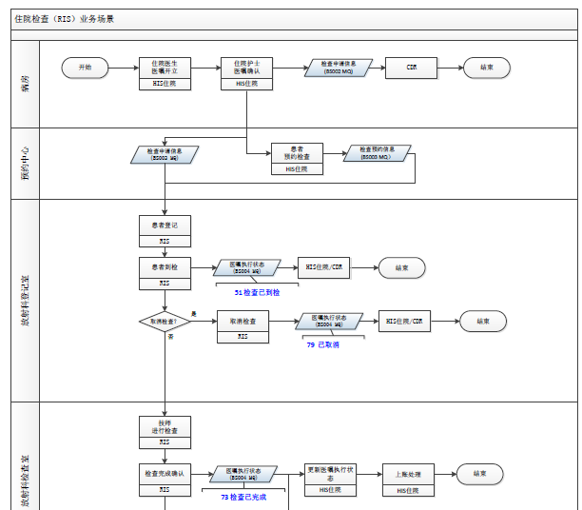
阶段一：HIE 流程标准化
住院检查业务流程图标准化

Slide 15

阶段二：HIE 实时消息交换
挂号消息
诊断消息
处方消息
诊疗处置消息
费用消息
发药消息
入院消息
用药医嘱消息
护理医嘱消息
用血申请消息
检查申请消息
检验申请消息
手术申请消息
取血单消息
会诊申请消息
其它医嘱消息
医学评分消息
医嘱撤消和停止消息
医嘱执行状态消息
出院消息
出院召回消息
转科消息
入出留观消息
入出科消息
转区转床消息
检验预约消息
标本采集消息
生命体征测量消息
过敏与生理状态消息
就诊信息查询消息
分诊消息
预约消息
三测单消息
医嘱执行消息
患者基本信息查询消息
新建患者基本信息消息
更新患者基本信息
删除患者基本信息
新建患者最佳记录消息
更新患者最佳记录消息
删除患者最佳记录消息
41
HL7 V3消息

Slide 16

阶段二：CDA文书标准化
LIS检验报告
微生物检验报告
形态学检验报告
治疗记录
手术记录
麻醉记录
输血记录
待产记录
剖宫产手术记录
自然分娩记录
一般护理记录
特殊护理手术记录
手术护理记录
生命体征测量记录
注射输液巡视记录
护理计划
一次性卫生耗材使用记录
出院评估及指导记录
入院评估记录
手术同意书
特殊检查及治疗同意书
特殊药品及材料使用同意书
输血同意书
病危（重）通知书
麻醉同意书
住院病案首页（卫生信息共享文档规范）
中医住院病案
入院记录
二十四小时内入出院记录
二十四小时内入院死亡记录
首次病程记录
日常病程记录
上级医生查房记录
疑难病例讨论
交接班记录
转科记录
阶段小结记录
抢救记录
会诊记录
术前小结
术前讨论
术后首次病程记录
出院小结
死亡记录
死亡病例讨论记录
长期医嘱
临时医嘱
出院记录
转诊(院)记录
急诊患者记录单
传染病卡
休假证明
诊断证明
医疗机构信息
病历概要
门(急)诊病历
急诊留观病历
西医处方
中医处方
检查报告
主诉
诊断
诊疗过程
诊疗计划
住院原因
医嘱
现病史
药物管理
医保和费用
有害工作条件
预产期
卫生事件
体格检查
输血史
输血
手术
事前指示(指导)
事件结局
生育史
生命体征
社会史
抢救次数
评估与计划
免疫接种史
门急诊原因
就诊
检验检查
家族史
既往病史
护理记录
行政管理
过敏
个人史
感染史
多系统回顾
出院原因
病人教育及知情同意书
病程记录
60
HL7 V3 CDA-
规范定义
/* I Love
Coding */
38
HL7 V3 CDA-Section模板

Slide 17
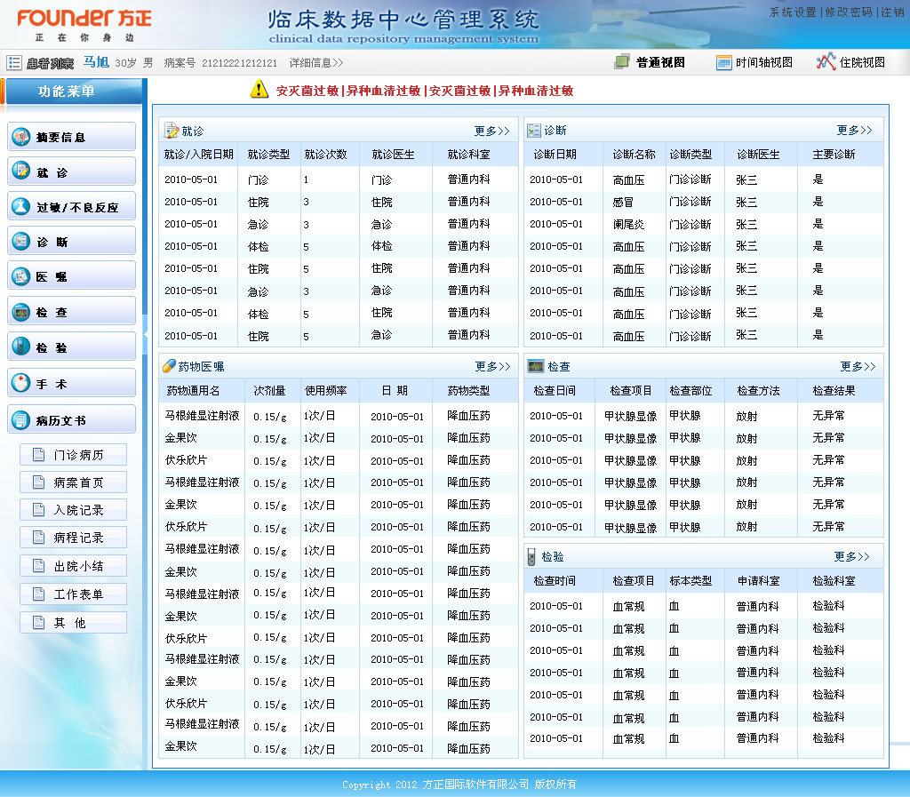
阶段二：临床数据中心
既往就诊“诊断”
历次门、急诊、住院记录
检查记录
用药记录
检验记录

Slide 18
阶段三：基于CDR应用
Portal
页面展示
CDSS
特点：主动提醒/推送、辅助决策，基于规则库的应用(业务规则库)
查询分析
基于CDR的952个数据元，由用户定制查询分析模型，由系统进行应答查询
规则库四要素： 规则参数\类型\级别\执行
可由实施人员完成查询需求的工具配置
数据提供
以患者临床诊疗信息为主体，对原始数据进行展示
CA
提供安全，效率，便于各系统访问的接口服务
要求输入输出参数，支持Json,XML格式，WS，Http实现方式
展示
CDSS
.

Slide 19
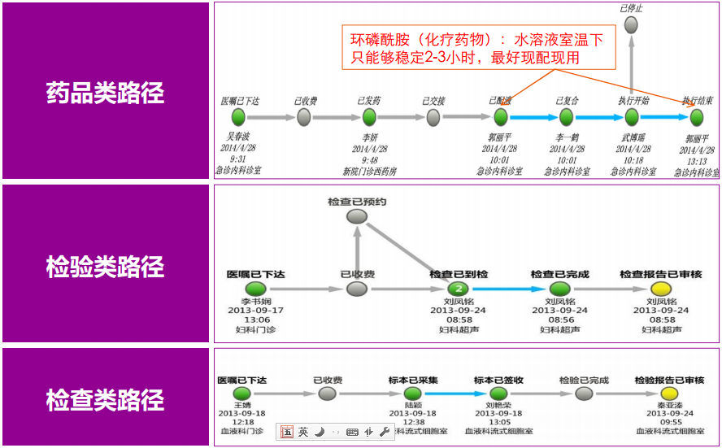
案例一：医嘱闭环
Notes:
对于挥发类注射药品复合时间和执行时间的间隔应小于一定的值
1.环磷酰胺（化疗药物）：水溶液室温下只能够稳定2-3小时，最好现配现用；
2.注射用氨苄西林钠（抗生素。又名，舒氨西林），配置后不稳定，最好现配现用
3.另外：化疗药物：平阳霉素、卡铂、氮烯咪胺，配制后8小时内使用。

Slide 20
案例二：警告通知
■检验危急值流程示例
规则引擎
规则校验
警告管理
规则交互
临床数据参照
通知发送
检验报告
通知消息
医技系统
临床数据中心
HIS医生站
报告发送
确认消息
通知提示
消息确认
通知确认
Notes:
■系统背景 HIMMS评级对于信息化的建设，要求具备高级的CDSS，对所有临床工作提供基于临床指南和结果相关的提醒。
目前各医院在建立集成平台同时只对字典做出统一维护管理，但并没有对各系统应用的规则进行统一。北大人民医院为此结合集成平台、公共服务系统、临床数据中心系统、其他临床业务系统，建立了一整套规则及预警管理机制，规则主要覆盖传染病、危急值。
■系统目标及意义
危急值预警是基于预警平台的一个应用，当检验或检查系统将报告发送CDR时，CDR根据规则中危急值的定义，将危急值信息发送应用系统提示医生与护士及医技人员，同时支持邮件、短信的提醒功能。
系统建立后可以对生命处于危险边缘状态的患者采取及时、有效的治疗，避免病人意外发生，出现严重后果，更好地为患者提供安全、有效、及时的诊疗服务。

Slide 21
案例三：院感预警
■预警流程
报告系统
集成平台
院感系统
护理记录
护士站
消息路由
日常监测
感染事件
检验报告
感染事件
病例调查
检验系统
规则服务
消毒&灭菌效果监测
护理记录
检验报告
临床数据中心
Notes:
■系统背景 医院感染主动监测与实时预警干预系统支持医院感染及相关信息的采集、存储、访问和辅助决策，并围绕提高医院感染管理水平而提供信息化处理和智能化服务的功能模块；满足医院感染病例自动筛查、实时预警、确认排除、干预反馈的需求，帮助感控管理人员及时发现危险因素和感染病例，以期有效控制医院感染突发事件的暴发、流行、快速切断传播途径，保护易感人群，防止医院感染的继发和蔓延。
■设计思想：CDSS
■系统目标及意义
实现医院感染控制闭环管理。

Slide 22
案例四：糖尿病CDS
■系统流程
HIS医生站
糖尿病临床诊疗决策支持系统
门诊医生站
患者信息
分析并发症
历史药品、检查、检验医嘱参考
根据知识库开立药品、检查、检验医嘱
住院医生站
降糖诊疗
降脂诊疗
降压诊疗
抗血小板诊疗
检查
医嘱信息
检验
患者信息
诊断、药品、检查、检验信息
临床数据中心
Notes:
■系统背景 近年来糖尿病患者数量迅猛增长，医生临床行为与诊疗指南之间存在差距,需通过标准化诊疗和辅助决策支持系统，以达到规范诊疗、患者教育及生活方式 干预等，提升疾病患者血糖和血脂及血压的达标率。
■系统目标及意义
依据中华医学会糖尿病分会发布的《中国2型糖尿病防治指南》，规范门诊医生糖尿病诊疗过程，通过糖尿病临床指南知识库，形成糖尿病诊疗决策树，结合CDR中数据，在医生诊疗过程实时提供决策支持。
规范糖尿病诊疗行为，通过实时智能提醒方式辅助医生诊疗。
动态知识库，不断基于新出现的证据以及指南推荐更新标准化诊疗流程（如：血压目标值等）。
进行系统上线前后数据分析比对，分析医生遵循指南的情况有无改善及患者的疾病控制情况有无改善。
提出具有充分循证医学证据的医疗质量改善计划。

Slide 23
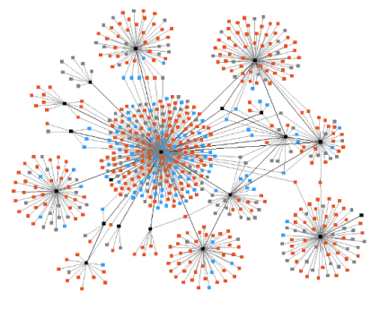


案例五：科研查询
科研方向
基础研究
临床研究
发展研究
科研分析工具
SAS
SPSS
大数据分析
其他分析系统
科研数据查询平台
科研主题数据库
科研数据采集EDC
临床数据中心CDR
HSB服务总线
患者主索引
术语服务
访问控制
HL7引擎
结构化文档
半结构化文档
非结构化文档

Slide 24
案例六：对外数据服务
■系统流程
数据请求系统
临床数据中心
糖尿病CDS
Oracle数据库
对外数据服务(DSG)
Web Service
或HTTP
院内感染系统
数据转换
XML数据库
IDS
接口转换
其他数据库
移动CDR
其他系统
Notes:
■系统背景 临床数据中心建立后，对于各应用系统的整合性数据提供更加便利，但由于用户对数据的需求格式具有不确定性，输入、输出接口以及通信标准也不统一，造成交互双方开发工作的重复和工作量加剧。
■系统目标及意义
对外数据服务管理为用户提供自定义服务的形式、服务的输入参数、输出参数功能。服务形式可以是XML、JSON等文件格式，也可以是Web Service、HTTP、MQ等方式的系统调用。针对服务可以实现基于用户密码的权限验证，和基于IP地址的访问控制。对外数据服务管理的应用使得数据的提供具备高效性和安全性。

Slide 25
目录
典型案例-院感建设方案
信息平台整体建设方案
典型案例-院感产品介绍
信息平台建设阶段规划

Slide 26
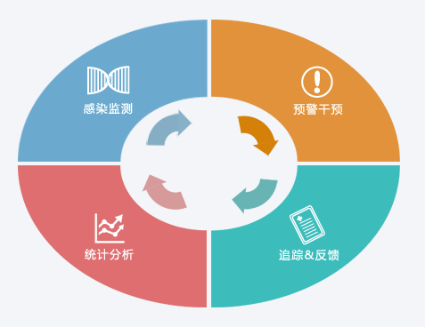
总体需求
主动监测与实时预警干预系统
支持院感相关信息的采集、存储、访问和辅助决策
提供信息化处理和智能化服务的功能模块
满足医院感染病例自动筛查、实时预警、确认排除、干预反馈
帮助感控管理人员及时发现危险因素和感染病例，防止医院感染的继发和蔓延

Slide 27
平台设计理念-平台与传统院感比较
 | 统一医院感染管理平台 | 传统院感系统
监测模式 | 主动实时监测模式，比传统模式提前7-10天 | 被动或主动非实时模式，数据存在延迟
监测规则 | 规则灵活、可配置，支持复杂的规则运算，监测结果精准率高；内置专业规则库 | 规则定义简单，监测结果精准率低
全面性 | 覆盖院感管理工作的所有方面 | 大多只有院感监测功能
院感闭环管理 | 实现监测--》预警--》干预--》反馈--》追踪--》转归 闭环管理 | 大多只有院感监测功能
使用用户范围 | 院感科、医务处、检验科、药剂科、感控医生和护士、各科室主任等 | 一般仅限于院感科使用
工具化程度 | 提供了感染事件、病例调查、收藏夹等工具，优化了院感工作流程 | 无
访问控制 | 灵活自定义用户菜单项、数据范围、首页风格等权限 | 无

Slide 28
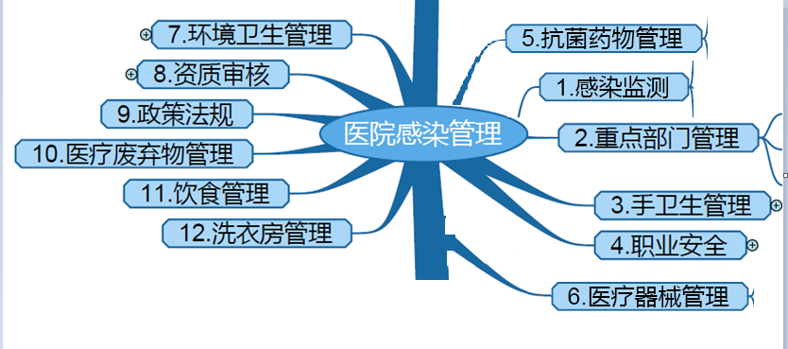
平台设计理念-全面性
覆盖院感管理工作的所有方面

Slide 29
平台设计理念-院感全流程管理
院感控制不只是院感科责任
医院感染管理科
医务处
检验科
药剂科
感控医生、护士
病例监测
无菌技术监督（医务人员）
常见微生物检测
抗菌药物应用管理
发现感染病例（医生）
病例干预和追踪
耐药微生物培养、分离、鉴定、药敏
检测医院人员抗菌药物管理制度执行情况
诊断、治疗、上报、预防、控制医院感染（医生）
抗菌药物应用管理
流行爆发监测
发布检测统计结果
为临床提供抗菌药物信息服务
医疗废弃物处理（护士）
环境监测
抗菌药物应用管理（参与）
Analytic Research Assets (COBRA, DIOS, TACS, etc)
消毒隔离、无菌技术执行（护士）
药械、耗材审核
医疗废弃物管理
医院感染动态通报
院感知识培训
10 yrs. of services research
One of largest math departments in private industry
医院感染流行爆发时检测工作
消毒、灭菌、隔离、无菌操作
医院感染爆发时开展调查控制工作
统计分析发布抗菌药物应用情况

Slide 30
平台设计理念-监测模式
积极监控模式
监测
症状
实施
感控
措施
检验
结果
监测
实施
感控
措施
指标
项目
积极
监测
实施
感控
措施
积极模式的干预时间比传统模式提前了3-4天，最大限度地降低了感染暴发的可能性。
0
1
2
3
4
5
6
7
8
9
天
出现
异常的症状
和体症
多次
检查
和检验
获得
实验室结果
确认
院感
院感
上报
实施
感控
措施
传统监控模式

Slide 31



平台设计理念-数据来源
症状体症监测
检验结果监测
耐药菌/ 常见菌监测
传染病监测
插管监测
抗生素监测
手术监测
统一医院感染管理平台(UHIMP)
医疗信息系统数据集成平台(IE)
麻醉
检查
ICU
临床用药
实验室

Slide 32
平台设计理念-平台架构
表现层
系统支持
消息管理
会话管理
编码映射
分析模型
安全机制
身份认证
授权
角色
用户
访问控制
IP 控制
智能预警
综合监测
目标监测
干预系统
查询系统
报表系统
逻辑层
预警模型
干预策略模型
确认院感模型
确认院感暴发模型
聚合层
医院感染数据库
-感染业务数据
-标准化字典数据
-知识库数据
抗菌药物、检验、检查、体温、手术
电子病历、诊断、费用、CT……
ICD、EMPI……
指标定义、维度定义、DSS分析模型、
预警策略模型、干预策略知识库……
IE
ETL
基础数据层
HIS
手术麻醉
LIS
PACS
EMR
移动护理
微生物
其他

Slide 33
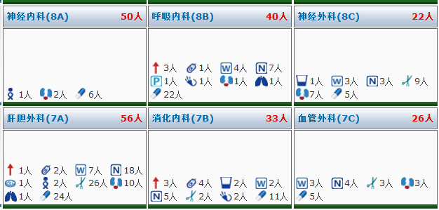
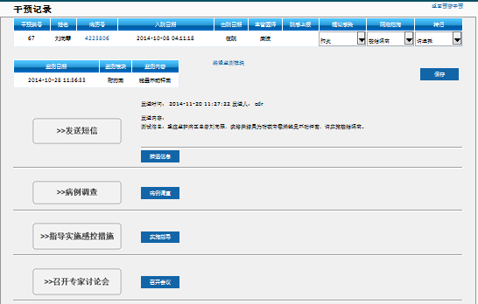
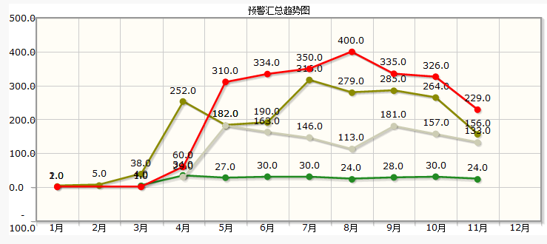
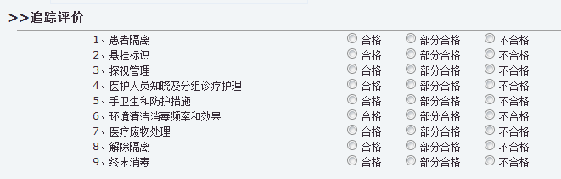
平台设计理念-闭环管理
统计分析系统包含三大分析平台、7个子系统组成
01
日常监测
日常监测系统包含16个规则引擎、 16个规则库
04
统计分析
感染控制
的核心
02
预警干预
03
追踪&反馈
追踪反馈能够实时接收来自医护人员的干预反馈并记录追踪评价
由七大监测平台组成，五大干预措施，，包括短信、消息推送平台等

Slide 34
平台设计理念-规则引擎
譬如治水，上游疏导，远胜于下游筑堤。
立足于防，着眼于早，则事半功倍。院内感染的防控亦是如此！
系统的核心是日常监测，包括6大监测平台和16个规则引擎
规则引擎
体温
腹泻
规则引擎
常见菌
耐药菌
C
A
B
B
症状体征监测
检验结果监测
微生物监测
规则引擎
白细胞
中性粒
C反应蛋白
降钙素原
尿常规
便常规
D
E
F
规则引擎
抗生素
青霉素类
头孢菌素类
β－内酰胺酶抑制剂
其他β－内酰胺类
氨基糖苷类
四环素类
氯霉素类
大环内酯类
其他抗菌抗生素 等等
传染病监测
手术置管监测
抗菌用药监测
规则引擎
手术
中心静脉导管
呼吸管
尿管
规则引擎
39种法定传染病

Slide 35
院感闭环管理介绍
院区监测
病区监测
病例概要
日常监测
预警干预
追踪&反馈
统计分析

Slide 36
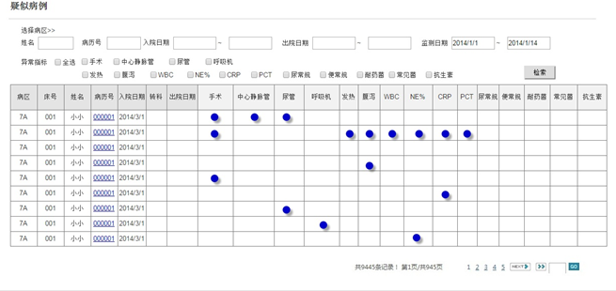
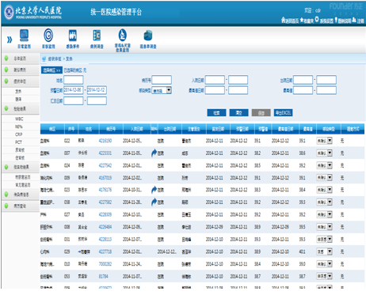
院感闭环管理-监测指标体系
疑似 患者
体症
检验结果
传染病
微生物
插管
手术
抗菌
用药
单指标监测指标结果列表（发热）

Slide 37
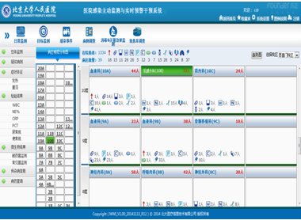
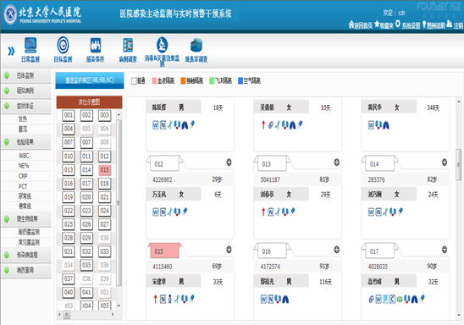
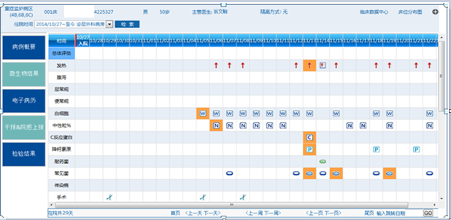
院感闭环管理-感染监测
院区监测
病区监测
病例概要

Slide 38
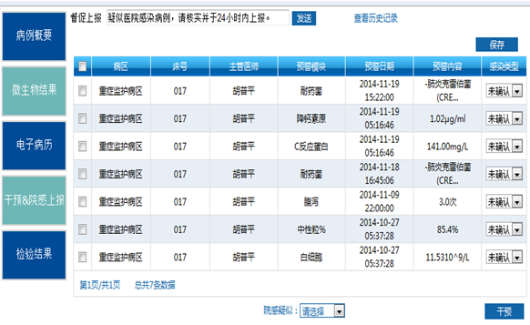
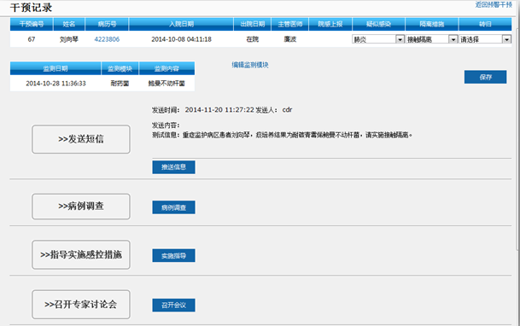
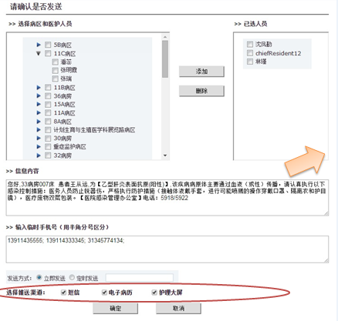



院感闭环管理-预警干预
◆
❖
⬥
病例概要：查看院感上报、 督促上报、实施干预
❖ 干预记录
干预实时交互通道：短信和MQ消息，干预提醒通知集成展示在不同业务系统中
电子病历
手机短信
护理大屏

Slide 39
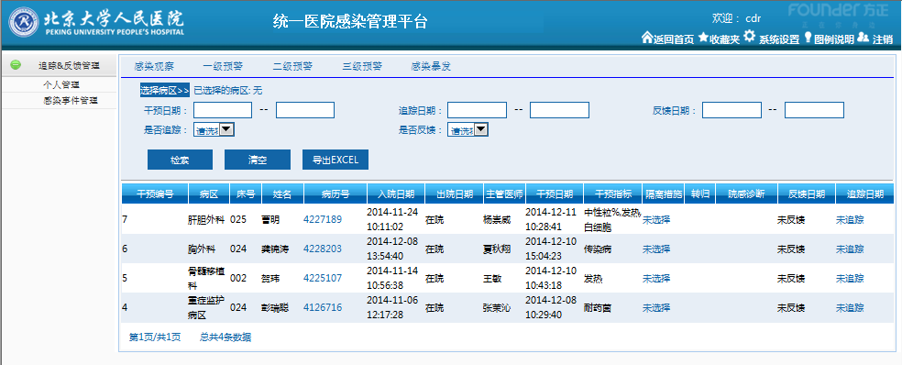
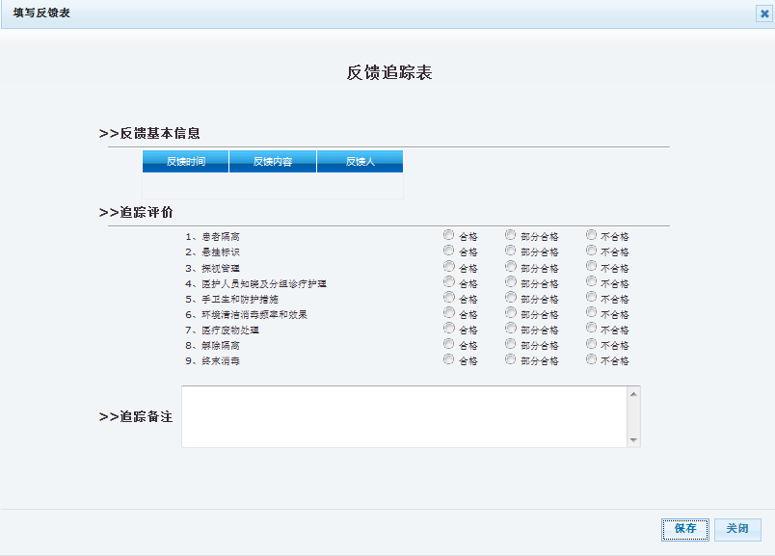
院感闭环管理-追踪反馈

Slide 40
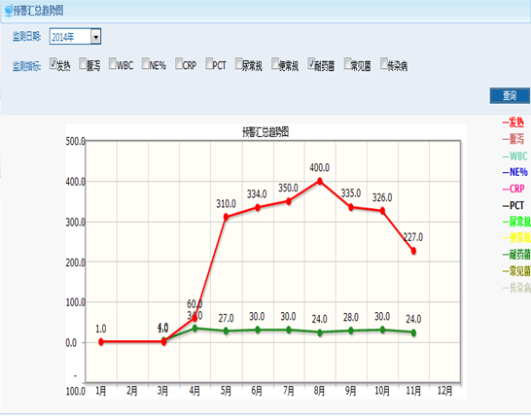
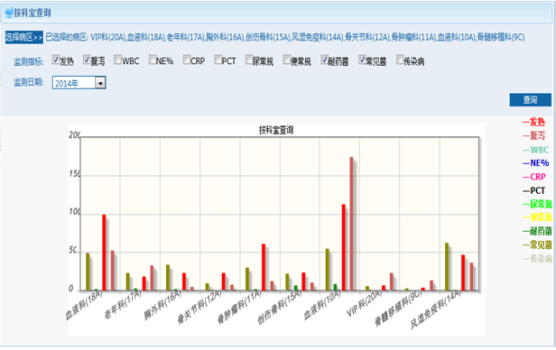
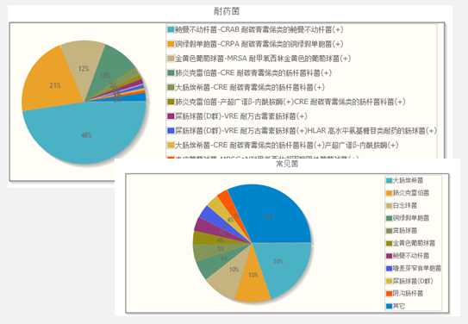
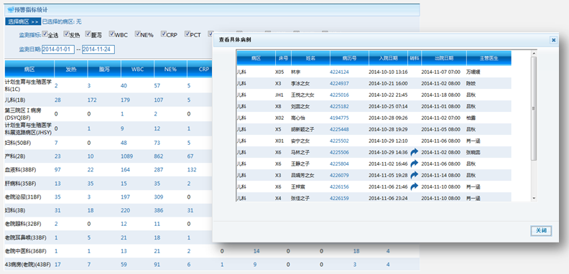
院感闭环管理-统计分析

